Slide 1
Лекція 4. Моделі глобального економічного розвитку

Slide 2
Зміст
4.1. Загальна суть глобального моделювання
4.2. Модель Форрестера. Основні рівняння моделі. Модель Месаровича - Пестеля.
4.3. Основні напрямки вдосконалення глобального моделювання
4.4. Інноваційно-циклічна теорія економічного розвитку

Slide 3
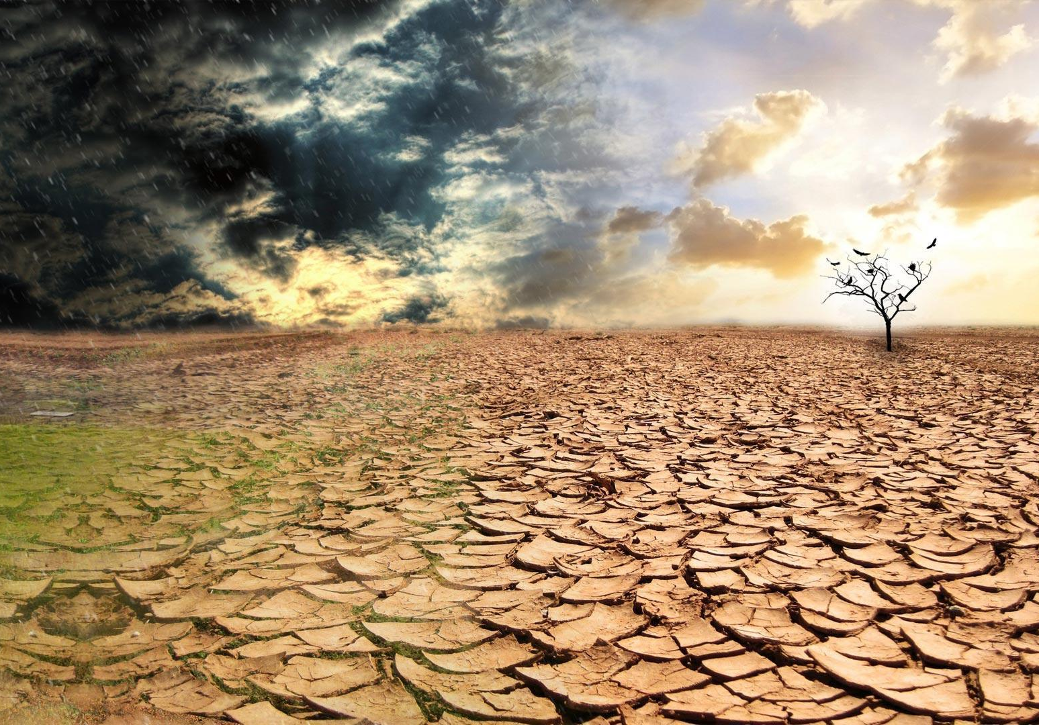
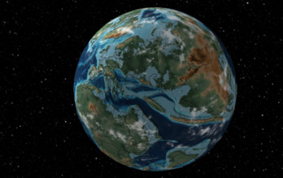
Пошук шляхів і методів подолання кризових ситуацій пов'язаний з виникненням нового наукового напрямку - глобального моделювання. Методичною основою даного напрямку стали системна динаміка, теорія багаторівневих ієрархічних систем, міжрайонний міжгалузевий підхід (витрати - випуск), математичне прогнозування. Відмітна ознака глобальних моделей - "глобальність" в двох вимірах: предметному і просторовому. У глобальних моделях повинні враховуватися економічні, демографічні, екологічні, соціальні, політичні фактори в їх взаємозв'язку. Глобальні моделі повинні включати весь світ, без винятку. Саме ці властивості дозволили подолати обмеженість окремих підходів і вийти на новий рівень в математичному прогнозуванні глобальних соціально-екологічних процесів.

Slide 4
У прогнозуванні виділяються три основних напрямки:
1. Конкретні терміни виснаження запасів того чи іншого виду невідновлюваної сировини
2. Чисельність населення, яку може "прогодувати" земля
3. Динаміка чисельності населення в світі, в окремих країнах і регіонах як складові частини глобальної системи

Slide 5
Слід підкреслити істотну роль аналізу взаємозв'язків екологічної проблеми з процесами зростання народонаселення і проблемами соціально-економічного розвитку. Виходячи з цього, глобальними моделями зазвичай називають соціально-екологічні моделі розвитку, орієнтовані на прогноз розвитку (деградації) біосфери і цивілізації на Землі або в її великих регіонах.

Slide 6
"Вибух" інтересу до екологічних і демографічними прогнозами доводиться в основному на 70-ті рр. XX ст. В цей час були виконані найбільш відомі роботи по глобальному моделюванню, частина з них - за підтримки Римського клубу (наукової неурядової неполітичної організації, створеної в 1968 р. італійським економістом, громадським діячем і бізнесменом Ауреліо Печчеї). Однією з перших моделей, розроблених з ініціативи Римського клубу, була створена в 1970 р. відомим фахівцем в області теорії управління, професором Массачусетського технологічного інституту Дж. Форрестер модель «Світ-2". Саме йому належить ідея створення глобальних моделей на основі синтезу досягнень математики, економіки, демографії, екології. У моделі «Світ-2" розглядали поведінку п'яти компонентів: чисельності населення Землі, капіталу (основні фонди), частки сільськогосподарського капіталу (сільськогосподарські фонди), невідновлюваних природних ресурсів, забруднення Землі.

Slide 7
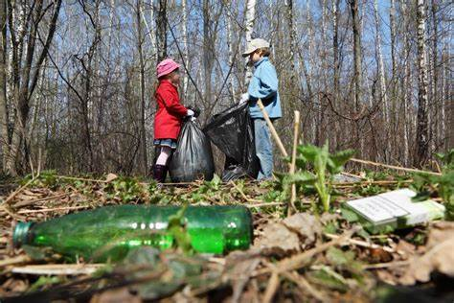
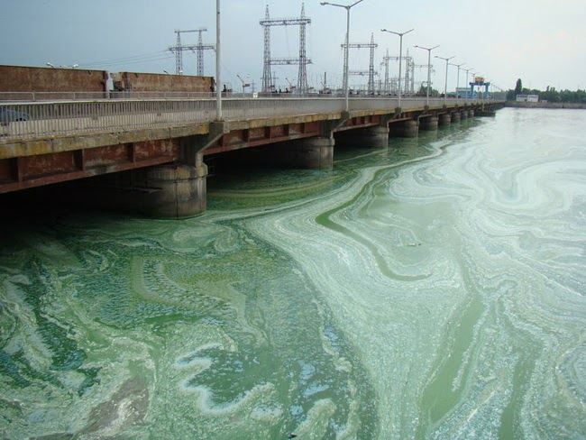
Розрахунки, проведені на часовому інтервалі з 1900 по 2100 р. показали, що при сучасних темпах розвитку виробництва забруднення природного середовища до 2050 р. в сім-вісім разів перевищить рівень 1970 р. Починаючи з 20-30-х рр. XXI ст. зростання чисельності населення Землі зменшиться в півтора рази. Невідновлювані природні ресурси до 2100 р. будуть майже вичерпані, їх залишиться менше однієї третини сучасних запасів. Виснаження запасів природних і трудових ресурсів призведе до середини XXI ст. до істотного скорочення випуску промислової продукції. Загальний занепад цивілізації знизить антропогенне навантаження на природне середовище, її забруднення до 2100 р. значно зменшиться, але це не призведе до повторного витка розквіту цивілізації.

Slide 8
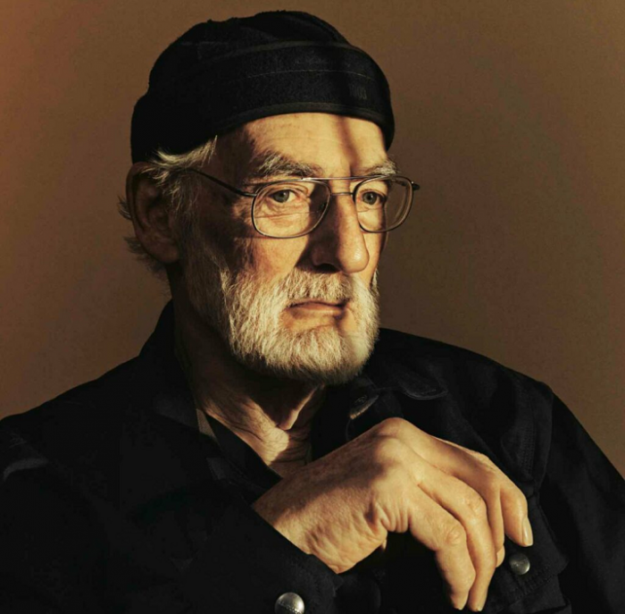
4.1. Загальна суть глобального моделювання
Наступна глобальна модель, «Світ-3", була створена групою вчених на чолі з Д. Медоузом в 1972 р. Вона, як і «Світ-2", відноситься до першого покоління прогнозних моделей, проте її структура набагато складніше: в модель входять 12 основних і 16 допоміжних диференційних рівнянь. Як і в моделі «Світ-2", завдання вирішувалися на часовому інтервалі з 1900 по 2100 р. Результати моделювання виявилися дуже близькі до висновків Форрестера: при збереженні сучасних тенденцій розвитку за бурхливим ростом цивілізації повинна слідувати катастрофа, пов'язана із забрудненням Землі, виснаженням природних ресурсів і виражається в занепаді промислового виробництва і істотне зниження чисельності населення.
Д. Медоуз

Slide 9
Для пошуку шляхів виходу з цієї катастрофи Медоузом був реалізований ряд модельних сценаріїв. Головний висновок, до якого прийшов Медоуз, полягав в тому, що жодний запобіжний захід, взятий окремо, не може запобігти прийдешній катастрофі; запобіжні заходи - "умови екологічної та економічної стабільності" - повинні носити комплексний характер. Стан соціально-екологічної системи, в якій реалізуються комплексні заходи, отримав назву "стан глобальної рівноваги". Модель Д. Медоуза, представлена ​​у формі доповіді Римському клубу під назвою "Межі зростання", отримала широку популярність, книга "Межі зростання" стала однією з найпопулярніших на Заході.

Slide 10
У 1993 р Д. X. Медоуз, Й. Рандерс, Д. Медоуз опублікували книгу під назвою "За межами зростання", яка містила корегування сценаріїв початкової моделі на основі 20-річних даних з моменту опублікування першої доповіді. Остання оновлена ​​версія доповіді була опублікована в 2006 р. під назвою "Межі зростання: 30 років потому" (Limits to Growth: The 30-Year Update). У 2008 р. Грехем Тернер з CSIRO (Австралія) опублікував статтю, в якій порівнював прогнози "Меж" з 30 роками, які пройшли після публікації. Він прийшов до висновку, що виробництво індустріальних товарів і їжі і забруднення середовища знаходяться в межах, описаних в доповіді.
Заслуга перших моделей в тому, що розрахунки по ним дозволили встановити той факт, якщо сучасні тенденції суспільного розвитку збережуться, то вже в нинішньому XXI столітті настане криза, пов'язана з виснаженням природних ресурсів, забрудненням природного середовища, обмеженістю сільськогосподарських площ, надмірним зростанням населення.

Slide 11
У наступні кілька років були розроблені проекти, автори яких спробували врахувати основні критичні зауваження, висловлені на адресу піонерних моделей, зокрема надмірну схематизацію системи, що виразилася в моделюванні світу в цілому.
За проектом М. Месаровича (США) і Е. Пестеля (ФРН), представленому в якості другої доповіді Римському клубу в 1974 р під назвою "Стратегія виживання" (або "Людство у поворотного пункту"), був зроблений висновок, що катастрофа не відбудеться, якщо 2025 г. "багаті" країни допоможуть "бідним" подолати відсталість. Це може бути досягнуто в результаті добровільного перерозподілу економічних ресурсів між регіонами Землі. В іншому випадку при збереженні існуючих тенденцій світового розвитку неминуча ціла серія регіональних катастроф, які відбудуться значно раніше, ніж це припускали вчені з групи Медоуза, передбачив можливість глобальної катастрофи в першій половині XXI століття.

Slide 12
Було виділено відмінність в характері кризи: для країн високого рівня економічного розвитку основну небезпеку становлять зростання забруднень і розвиток ядерної енергетики, а для країн, що розвиваються - прогресуюче виснаження природних ресурсів, зростання населення у взаємозв'язку з продовольчою проблемою. "Стратегія виживання", на думку Месаровича і Пестеля, полягає не в досягненні "стану глобальної рівноваги", як припускали автори "Меж зростання", а в переході до "органічного росту" (замість експоненціального) - диференційованого розвитку різних частин світової системи, внаслідок чого досягається збалансований розвиток всього людства.

Slide 13
Ідеї ​​цього проекту були використані в практичній діяльності деяких держав (Єгипет, Венесуела, Австрія, Індія, Фінляндія). Слід підкреслити, що він став новим кроком в моделюванні глобальних процесів. До його заслуг слід віднести першу спробу диференціації світової спільноти на регіони; включення в модель керуючих впливів; використання сценарного підходу щодо запропонованих проблем (демографічна, продовольча, енергетична, екологічна, соціально-економічна). Звичайно, в моделі є недоліки, зокрема умовність поділу світової системи на регіони, невирішеність проблем їх взаємодії, недостатнє врахування екологічних наслідків, обмеженість можливих сценаріїв розвитку, відсутність аналізу ролі регіональних екологічних катастроф та ін.
Незважаючи на те що оцінка моделі Месаровича і Пестеля далеко неоднозначна, її результати багато в чому визначили подальший розвиток моделювання, яке пішло по двох напрямах: розробка переважно економічних глобальних моделей; розвиток геоекологічного напрямки глобалістики.

Slide 14
В основі моделей другого покоління лежить нормативний підхід до процесів світового розвитку, що має на увазі використання нормативів, заданих на основі суспільних пріоритетів. Перші дослідження в цьому напрямку були проведені в рамках системи «Світ". Відмінною особливістю даної роботи є побудова механізмів впливу (елементів планування, управління) на стан змінних, які описують глобальну систему в динаміці.
Іншою особливістю моделі став передмодельний аналіз у вигляді спеціальних якісних гіпотез розвитку окремих складових глобальної системи; оцінювалися результати соціально-політичного і економічного розвитку світу в цілому і його найважливіших регіонів за базовий період (1950-1978), простежувалися структурні зрушення в економіці, політиці, соціальній сфері, народонаселення; при цьому вперше були апробовані такі показники, як частинне і загальне рівноваги, престиж окремих країн і коаліцій та ін.

Slide 15
Глобальна система містила три блоки (перший рівень): економічний, соціально-політичний і екологічний. Екологічний блок складався з опису динаміки шести основних факторів (найважливіших складових екосистеми людини): повітря, прісна вода, земля, мінеральні ресурси, продовольство і населення.
На другому рівні були введені такі кількісні характеристики: забруднення повітря і прісних вод, баланс прісних вод і земель, енергетичні та інші мінеральні ресурси, калорійність раціону і вміст білків, баланс поживних речовин в ґрунтах, загальна чисельність і темп зростання населення, його захворюваність. На третьому рівні вводилися обмеження за шкалою "норма - передкризовий стан - криза". На четвертому рівні визначалися частинні рівноваги. На п'ятому - інтегральна оцінка екологічної рівноваги для запитів в економічний блок на виділення необхідних ресурсів.

Slide 16
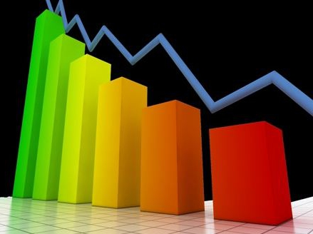
Для виділення регіонів був використаний показник питомої ваги окремих країн і регіонів у споживанні економічних благ і природних ресурсів. Це відповідало збереженню традиційних схем регіоналізації.
Результати досліджень підвели до необхідності виділення демографічних розрахунків в спеціальну модель, оскільки характер демографічного зростання багато в чому визначає стан інших складових глобальної системи.

Slide 17
Специфічні для Європи регіональні екологічні проблеми увійшли в проект "Майбутнє довкілля в Європі" (1985), який був розроблений в Міжнародному інституті прикладного системного аналізу. Головна мета проекту полягала в обґрунтуванні довгострокової стратегії управління європейським навколишнім середовищем на період до 2030 р. В основу оцінки екологічного майбутнього Європи покладено аналіз соціально-економічних і політичних чинників розвитку суспільства з урахуванням їх пріоритетності. Крім того, були враховані можливі "поворотні точки" розвитку, до числа яких належать війна; раптовий і сильний економічний спад; міграції, зумовлені соціально-економічними або екологічними факторами; зростання ефективності використання енергії; розвиток нетрадиційних джерел енергії та ін. Головний висновок з даного прогнозу полягає в тому, що екологічно благополучний соціально-економічний розвиток європейських країн можливий лише в умовах збереження такої ж ситуації в глобальному масштабі.

Slide 18
Тісний взаємозв'язок економічного і екологічного блоків глобальної системи показана в проекті "Майбутнє світової економіки" (1979). Цей проект, створений за завданням ООН групою фахівців на чолі з В. Леонтьєвим, посів особливе місце серед економічних моделей. Модель побудована на основі розробленого Леонтьєвим методу міжгалузевого аналізу (метод аналізу витрат випуску продукції) і включає понад 2500 рівнянь, а світова система в цьому проекті характеризується 270 змінними.
Основні особливості проекту Леонтьєва полягають в тому, що в ньому на базі методів міжгалузевого балансу пояснений механізм впливу структури економіки на навколишнє середовище; запропонована методика включення факторів забруднення навколишнього середовища і боротьби з ними в систему міжгалузевих зв'язків; розкриті деякі аспекти боротьби з забрудненням.

Slide 19
Тісний взаємозв'язок економічного і екологічного блоків глобальної системи показана в проекті "Майбутнє світової економіки" (1979). Цей проект, створений за завданням ООН групою фахівців на чолі з В. Леонтьєвим, посів особливе місце серед економічних моделей. Модель побудована на основі розробленого Леонтьєвим методу міжгалузевого аналізу (метод аналізу витрат випуску продукції) і включає понад 2500 рівнянь, а світова система в цьому проекті характеризується 270 змінними.
Основні особливості проекту Леонтьєва полягають в тому, що в ньому на базі методів міжгалузевого балансу пояснений механізм впливу структури економіки на навколишнє середовище; запропонована методика включення факторів забруднення навколишнього середовища і боротьби з ними в систему міжгалузевих зв'язків; розкриті деякі аспекти боротьби з забрудненням.

Slide 20
Головний висновок, зроблений за проектом, полягає в тому, що індустріалізація як основний метод скорочення розриву між розвиненими і країнами, що розвиваються, посилює проблеми захисту навколишнього середовища. Для усунення забруднення частка ВНП, що інвестується на екологічні потреби, повинна бути не нижче 1,5-2,5% (переважно 4-5%). Такі витрати доступні тільки високорозвиненим країнам.

Slide 21
У другому поколінні моделей безперечний науковий інтерес викликала доповідь президенту США "Глобальні проблеми - 2000", видана в 1988 р Радою за якістю навколишнього середовища. У ній міститься найбільш детальна характеристика світу. У доповіді проведена інвентаризація вже виявлених і очікуваних порушень навколишнього середовища, складені прогнози на основі припущення про збереження тенденції сучасних політичних, економічних і технічних тенденцій розвитку, що не порушуються катастрофічними подіями (наприклад, війнами).
Результати прогнозу полягають в наступному: до 2000 року в країнах, що розвиваються буде проживати 5 млрд чоловік, в тому числі 1,3 млрд - в стані постійного недоїдання; 40% тропічних лісів буде знищено, а ще через 28 років в країнах, що розвиваються зовсім не залишиться лісових масивів, доступних для експлуатації. У зв'язку з цим центр ваги сировинної проблеми переміщується з металургії та енергетики на незворотні втрати ресурсів рослинного походження.

Slide 22
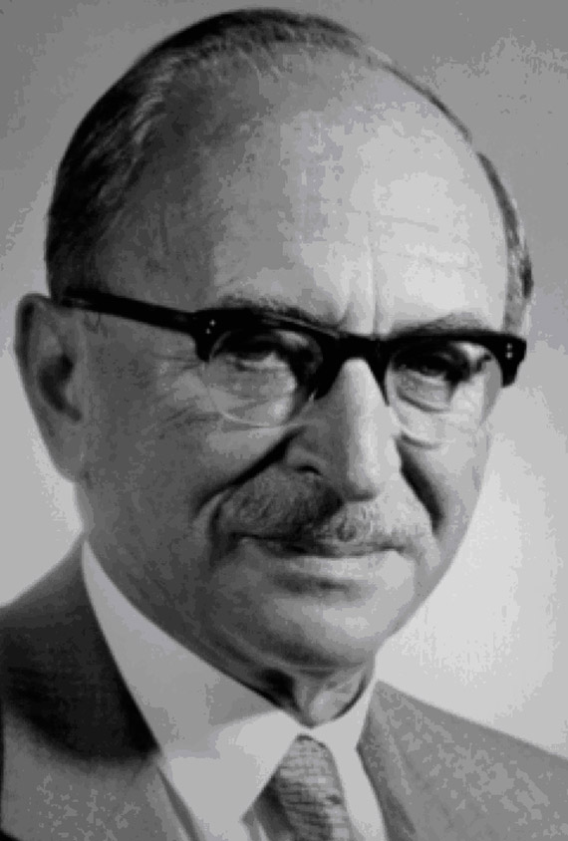
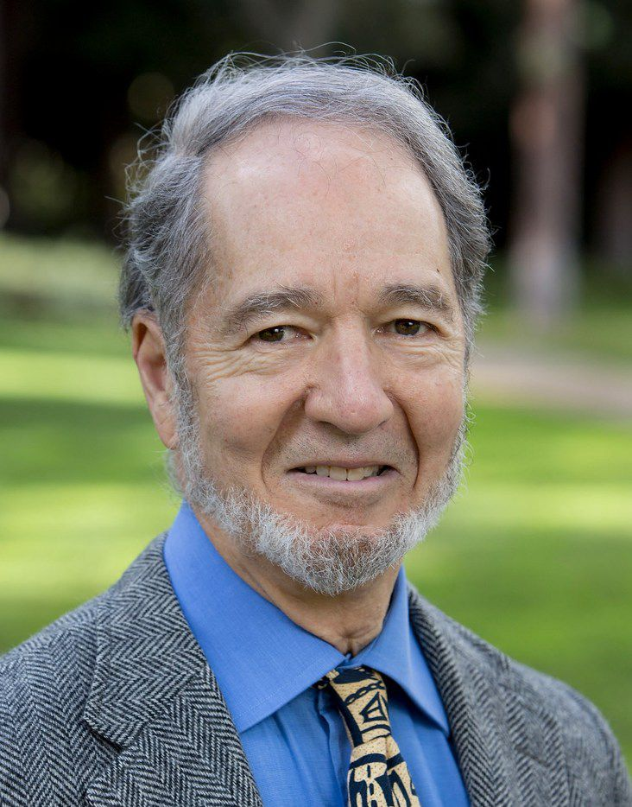
Незадовго до цього, в 1976 р., в доповіді Римському клубу Д. Габора "За межами століття марнотратства" були намічені спільні риси виходу з глобальної кризи: повинні бути створені відповідні соціальні умови для життя людей і побудовано нове, "зріле суспільство", здатне забезпечити поліпшення "якості життя" всіх жителів планети і забезпечити гуманне ставлення людини до природи, не порушуючи гармонії в ній.
В якості регіональних колапсів в книзі Дж. Даймонда, що вийшла в 2008 р., "Чому одні суспільства виживають, а інші вмирають" наведено ряд прикладів: мінойська цивілізація на Криті і мікенська в Греції, індіанці анасазі і каокійці в США, міста майя в Центральній Америці, цивілізації в Південній Америці, Ангкор-Ват у Південній Азії, острів Пасхи та ін.
Д. Габора
Дж. Даймонд

Slide 23
Третій етап в глобальному моделюванні відзначений проблемно-прогнозним підходом до розгляду питань світового значення. Він заснований на прагненні використовувати глобальні моделі в конкретних галузевих і міжгалузевих розробках (на відміну від моделей першого і другого поколінь, в яких аналізуються тенденції світового розвитку і робляться спроби прямого впливу на нього).
Моделі третього покоління включають три блоки досліджень: загальноекономічний, енергетичний, продовольчий. При цьому екологічний аспект прямо або побічно є їх складовою частиною.
Серед загальноекономічних моделей широку популярність має система ЛІНК, створена в США під керівництвом Л. Клейна (Уортонська асоціація економетричних прогнозів) і призначена для безпосередньої допомоги урядовим органам. В системі об'єднано 13 окремих моделей по розвинених капіталістичних країнах (США, Канада, Франція, Німеччина, Великобританія, Італія, Швеція, Фінляндія, Бельгія, Нідерланди, Австрія, Японія, Австралія), чотири моделі для регіонів країн, що розвиваються, моделі серії СОВМОД.

Slide 24
Серія енергетичних глобальних моделей найбільш численна (понад 10). Моделі включають прогноз поведінки ринку нафти та інших енергоресурсів при різних припущеннях і динаміці ринку в умовах різних темпів соціально-економічного і технологічного розвитку. Однак при детальному аналізі виробництва і споживання енергоресурсів всі інші галузі господарства представлені в сильно агрегованому стані, дані демографічних прогнозів при цьому задаються досить умовно.
Енергетичній темі присвячена шоста доповідь Римському клубу Т.Монбріалем в 1978 р. "Енергія: зворотний рахунок". Головний висновок доповіді містить застереження про "другу енергетичну кризу", "енергетичну катастрофу", в результаті яких люди можуть стати "жертвами енергетичної драми".

Slide 25
Не менш гострий інтерес до продовольчих моделей обумовлений винятковою важливістю продовольчої теми. Саме з нею пов'язаний початок розробки проблемно-прогнозних моделей. Серед моделей цієї серії на особливу увагу заслуговує голландський проект 1974 р. "Подвоєння населення і продовольчого постачання", розроблений під керівництвом Ліннемана. Він робить висновок про відносний характер нестачі продовольства в світі, про провідну роль соціально-економічних (а не технологічних) причин дефіциту продовольства в окремих країнах і регіонах.
Інший підхід до продовольчої проблеми був використаний в 1977 р. в англійській глобальній моделі (SARVM). Він пов'язаний з вивченням економічних аспектів постачання продовольством на внутрішніх і зовнішніх ринках через механізм ціноутворення.

Slide 26
Аналіз різних підходів до розгляду продовольчої проблеми призводить до висновку про те, що її рішення пов'язане не тільки з сільським господарством, але і зачіпає ряд питань економічного, демографічного та екологічного характеру.
Продовольчої проблеми в країнах, що розвиваються присвячена восьма доповідь Римському клубу М. Герні в 1980 р. "Третій світ: три чверті світу", який орієнтує ці країни на самозабезпечення продовольством через реорганізацію сільського господарства.
Продовольча і сільськогосподарська організація ОНН - ФАО в 2013 р. представила сучасне бачення вирішення продовольчої проблеми. Продовольча проблема зайняла лідируючі позиції в числі проблем глобального рівня. Це пов'язано зі зростанням населення планети, чисельність якого в середині XXI ст. за прогнозами складе 9 млрд. людей. При цьому від голоду в даний час страждає близько 0,5 млрд. жителів, нагодувати яких представляється можливим в результаті промислового виробництва їжі з комах, що представляють собою білкову їжу.

Slide 27
На початку XXI ст. очевидний науковий інтерес до моделювання взаємодії природно-господарських систем та питань зростання суспільної ефективності використання природних ресурсів. Цій темі в 1995 р. присвячена доповідь Римському клубу "Фактор чотири. Витрат половина - віддача подвійна", який підготували Е. Вайцзеккер, Е. Ловінс, Л. Ловінс. У доповіді пропонується новий підхід до прогресу, на перше місце ставиться збільшення продуктивності ресурсів. Ця тема продовжена і доповнена питаннями ефективності технологій, розвитку нового екологічного мислення в черговій доповіді Римському клубу в 2007 р. "Фактор п'ять. Формула сталого зростання". Його автори Е. Вайцзеккер, К. Харгроуз, М. Сміт відзначають, що в результаті дії "ефекту бумеранга" (в літературі він також називається "парадокс Джевонса", "постулат Казума - Брукса") навантаження на екосистему повинне бути знижене за рахунок п'ятикратного підвищення ефективності використання ресурсів.

Slide 28
Проти нераціональної витрати ресурсів і надмірного їх споживання працює політика стабільно зростаючих цінових сигналів. Як зазначає один з авторів доповіді Е. В. фон Вайцзеккер, за допомогою технологій ми купуємо час на прийняття необхідних і достатніх рішень, які в кінцевому рахунку повинні допомогти нам уникнути екологічної катастрофи.
На рубежі століть вченими посилено стала обговорюватися проблема зміни глобального клімату Землі як наслідок посилення парникового ефекту від впливу атмосферного вуглекислого газу. Прогнози наслідків парникового ефекту пов'язані зі зміною умов життя людства в гіршу сторону і загостренням глобальної екологічної обстановки. В якості модельних рішень пропонується обмежити викиди вуглекислого газу (стратегія Протоколу Кіото). Противники цієї стратегії вважають, що зазначене обмеження (квоти) призведе до погіршення економіки багатьох (перш за все розвиваються) регіонів земної кулі. Запобігти парникового ефекту, згідно з дослідженнями і розрахунками, можливо тільки правильним управлінням структурою земних покривів і введенням жорсткого контролю за забрудненням Світового океану.

Slide 29
У спеціальній доповіді 1998 р. Міжурядової комісії зі зміни клімату про роль стратегії використання земних покривів в глобальному балансі вуглекислого газу оцінюються різні сценарії, що випливають з проблеми впливу людського суспільства на структуру земних покривів взагалі і на залісненій територій зокрема.

Slide 30
Отже, вже більше 40 років моделювання пов'язане з вирішенням ряду глобальних проблем людства (в тому числі і власне екологічних). За допомогою розроблених моделей було отримано ряд важливих з точки зору теорії і практики результатів і висновків, які свідчать про ефективність таких досліджень, зокрема:
1) процес моделювання наголосив на необхідності комплексного підходу до вивчення глобальної проблематики з позицій різних процесів і явищ, а також різних рівнів дослідження (національного і транснаціонального);
2) глобальні підходи показують необхідність зміни пріоритетів в системі людських цінностей, відмова від стереотипів споживчого суспільства, які склалися;

Slide 31
3) об'єктивний аналіз процесів світового розвитку ставить питання про доповнення антропо-центричного підходу до глобальної проблематики підходом, при якому в центрі моделювання знаходяться чисто природні процеси (гео- та еко-центричні підходи); моделі глобального клімату (включаючи модель "ядерної зими" Η. М. Моїсеєва), система моделей "Гея" дають уявлення про досвід такого роду;
4) значну роль в глобальному моделюванні відіграють сценарії розвитку таких великих вогнищ антропогенного впливу, як Європа; без аналізу стану і прогнозу екологічної ситуації тут ні біосфера, ні світове господарство не можуть бути стабільні.

Slide 32
Незважаючи на велике значення прогнозних моделей, всі вони містять ряд недоліків. По-перше, в них в явному вигляді не сформульовані цілі суспільного розвитку, раціональні дії, що управляють відшукуються в ході програвання різних варіантів сценарію. По-друге, жодна модель не дає чіткої оцінки вихідного стану природного середовища (на момент початку відліку). При цьому оцінки вихідного стану системи в різноцільових моделях можуть бути досить суперечливі ( "можлива екологічна криза", "переддень кризи", "жорстока екологічна криза" на регіональному рівні). По-третє, всі моделі досить тенденційні ( "не візьмеш"), вони практично не враховують "поворотних точок" (точок біфуркації), які мають виникати в стані природного середовища. По-четверте, в моделях відчувається дефіцит інформації про стан природних систем. По-п'яте, відкритим залишається питання про допустимі господарські навантаження на екосистеми в межах навантаження на біосферу в цілому; немає чітких рекомендацій і розрахунків за їхнім визначенням.

Slide 33
В цілому, хоча вся сукупність сучасних глобальних моделей і не досягає вирішення основних екологічних проблем, вона дозволяє намітити етапи і напрямки подальших досліджень.
Поточні проекти припускають, що за нинішніх демографічних тенденцій населення світу буде стабілізовано на рівні 11,6 млрд. людей. Тим часом до теперішнього часу, згідно з розробленими наукою біосферної і ресурсної моделями світової системи, допустима для Землі чисельність населення складає 2 млрд. людей і 7-8 млрд. чоловік відповідно. Виходячи з цього, в даний час світова система йде не за сценарієм виходу з глобальної екологічної кризи, а за інерційним сценарієм його поглиблення.
Модель сталого розвитку світової системи ґрунтується на кількісному взаємозв'язку між біосферою, людством (країнами світу) і введенням механізму глобального управління - центральне завдання міжнародного співробітництва. Таким чином, сталий розвиток людства, світової системи, окремих країн світу - це оптимально керований розвиток на основі вищих досягнень сучасної науки і стійкої біосфери, яке орієнтоване на збереження і вдосконалення людини.

Slide 34
Сучасні дослідження, виконані під егідою Римського клубу, містять аргументи на користь якісного іншого рівня організації міжнародної спільноти. В узагальненому вигляді і найбільш повно цей висновок викладено в доповіді Римському клубу "Перша світова революція". Головну увагу в доповіді, що складається з двох частин (аналіз проблематики і пропоновані рішення), зосереджено на питаннях управління.
Беручи участь в підготовці різного роду проектів і моделей, географи (разом з представниками інших наук) покликані визначити шляхи задоволення основних потреб населення світу, способи ефективного вирішення глобальних проблем, а також дати прогноз, з якими найбільш гострими проблемами може зіткнутися людство в найближчі десятиліття. При всій загальносвітової масштабності глобальних проблем необхідний їх географічний аналіз, тобто дослідження того, як проявляються ці проблеми на конкретній території, в конкретному районі нашого різноманітного контрастного світу.

Slide 35
Джей Форрестер, професор Массачусетського технологічного інституту, є родоначальником побудови моделей системної динаміки. Він розробив апарат «системної динаміки», що дозволяє імітувати за допомогою ЕОМ розвиток різних сценаріїв в динаміці складних систем. Апарат був побудований на основі досягнень теорії систем і комп'ютерного моделювання з використанням мови звичайних диференціальних рівнянь (ОДУ). Дж. Форрестер, на замовлення Римського клубу, створеного в 1968 р. з ініціативи найбільшого італійського громадського діяча і бізнесмена Ауреліо Печчеї, були створені перші математичні моделі світової динаміки «Світ-1» і «Світ-2» (1971-1972 рр.) , які поклали початок моделювання глобальних процесів. У 1971 р. Дж.Форрестер опублікував перші результати комп'ютерного моделювання світової динаміки, в популярній книзі «Світова динаміка» (Форрестер 1978), в якій він вперше спробував описати основні процеси економіки, демографії, зростання забруднення навколишнього середовища і їх взаємодію і обумовленість в планетарному масштабі.

Slide 36
Перш за все, Дж. Форрестер виділив найбільш істотні світові процеси. На той момент ними виявилися наступні:
1) швидке зростання населення;
2) індустріалізація і пов'язане з нею промислове зростання, що викликає забруднення навколишнього середовища;
3) брак продовольства;
4) зростання відходів виробництва;
5) брак природних ресурсів.
Таким чином, Світ-Система по Форрестеру складається з наступних основних підсистем: населення, основні фонди (капітал), сільськогосподарські фонди, невідновлювані природні ресурси, забруднення навколишнього середовища.

Slide 37
Отже, світова динаміка може бути описана п'ятьма основними глобальними змінними, як функціями залежними від часу: 1) N - чисельність населення Землі; 2) K - основні фонди (капітал); 3) X - частка фондів у сільському господарстві; 4) R - обсяг невідновлюваних природних ресурсів; 5) Z - кількість забруднень навколишнього середовища. Дж. Форрестер думав, що вплив основних змінних N, K, X, R і Z один на одного в основному виявляється через природні процеси взаємодії і допоміжні фактори, такі як, наприклад, підвищення труднощі видобутку невідновлюваних ресурсів у міру їх виснаження. Крім зазначених змінних, Дж. Форрестер ввів ще одне поняття - якість життя Q, що носить характер індикатора функціонування досліджуваної системи. Якість життя задається апріорі у вигляді творення чотирьох унітарних співмножників:
(1)
- залежність якості життя відповідно від матеріального рівня життя C і від харчування F;
де
- відображають вплив факторів N і Z на якість життя як відповідних функціональних залежностей.

Slide 38
Основні рівняння моделі
Для побудови імітаційних моделей, що описують динаміку СвітоСистеми, використовуються однотипні звичайні диференціальні рівняння першого порядку в формі:
(2)
де - права частина рівняння, що включає в себе всі фактори, що викликають зростання змінної , а включає всі фактори, що викликають спадання змінної . Передбачається також, що ці складові правої частини можуть бути представлені у вигляді добутку функцій, що залежать тільки від факторів , які, в свою чергу, самі є функціями від основних змінних .

Slide 39
Наприклад,
(3)
де 1, причому . Звідси випливає, що кількість факторів повинно бути менше ніж основних змінних, і кожен фактор залежить не від усіх основних змінних, а тільки від частини з них. Ці обмеження були необхідні для того, щоб спростити завдання моделювання.
Таким чином, є система звичайних диференціальних рівнянь ЗДР (2) з правими частинами в формі (3). Для того щоб вирішити цю систему ЗДР першого порядку необхідно задати початкові умови в певний момент часу
. (4)

Slide 40
Ці умови разом з ЗДР (2) визначають задачу Коші. При певних умовах існує єдине рішення даної задачі Коші. Отже, завдання початкової умови (4) однозначно визначає динаміку Світ-Системи. У зв'язку з цим модель Форрестера критикувалася як «механістична», маючи на увазі відсутність гнучкості і керованості. У моделі світової динаміки Дж. Форрестера є відповідно п'ять звичайних диференціальних рівнянь, що описують п'ять глобальних змінних. У загальному випадку це п'ять нелінійних звичайних диференціальних рівнянь. Розрахунки по цій математичній моделі Дж. Форрестер проводив для часового інтервалу з 1900 по 2100 р. Рік 1970-й був прийнятий за опорний, оскільки дані розрахунків зіставлялися з наявною статистикою по часового інтервалу 1900-1970 рр. Це дало можливість, по-перше, налагодити і верифікувати саму модель, а по-друге, підтягнути погано відомі параметри моделі. А з 1970 р. розрахунки є вже чисто прогнозними. Звичайно, обраний горизонт прогнозування до 2100 р. не дозволяє говорити про прийнятну надійності і точності прогнозу за межами XX століття, оскільки в моделі безпосередньо не враховується технічний прогрес, який грає ключову роль в довгостроковому розвитку.

Slide 41
А за 130 років тричі змінюється технологічний уклад (С.Ю. Глазьєв, 1993), що істотно позначається на віковий траєкторії еколого-економічного розвитку. Однак для такого роду моделі Дж. Форрестер і не ставив завдання точного передбачення, метою моделювання є виявлення тенденцій розвитку системи і її якісних характеристик. По суті, модель Дж. Форрестера є моделлю динаміки індустріальної економіки. В цілому сценарний аналіз моделі виявив загрозу кризи у стосунках людства і природи в XXI столітті і показав існування «глобальної рівноваги» за умови самообмежень і вирішенні ресурсної проблеми. Як вважав Дж. Форрестер, єдиний спосіб уникнути кризи, пов'язаного з ростом, - це перехід до глобальної рівноваги, коли змінні системи виходять на стаціонарні значення і не змінюються. В принципі, здійснити повну стабілізацію в рамках моделі Форрестера неможливо, оскільки ресурси можуть тільки спадати в часі. Проте, для інших змінних можливо досягти виходу на стаціонарні значення, хоча і для обмежених часових інтервалів. Модифікації моделі Форрестера. Модель «Світ-3» Римський клуб підтримав ряд наступних проектів по глобальному моделюванню та дослідженню взаємозалежності різних процесів світової динаміки.

Slide 42
Прямим продовженням моделі Форрестера стала модель «Світ-3», розроблена його талановитим учнем Денисом Медоузом і міжнародною дослідницькою групою. У моделі «Світ-3» була проведена дезагрегація змінних при збереженні 5 основних підсистем як у Дж. Форрестера. Правда в останній версії моделі «Світ-3-91» була додана шоста підсистема «управління». Крім того, Д. Медоуз ввів в модель більшу кількість взаємозв'язків, приблизно в 3 рази перевищує число взаємозв'язків, використаних Дж. Форрестером. В результаті була побудована система з 12 нелінійних ЗДР для основних змінних. Розрахунки за моделлю «Світ-3» показали, що, незважаючи на велику деталізацію, її прогнози якісно і кількісно виявилися дуже близькі до результатів, отриманих за моделлю «Світ-2». У моделі «Світ-3» не вдалося подолати жодної з основних недоліків базової моделі Форрестера. Справа в тому, що зайве ускладнення моделі без принципового її удосконалення призвело лише до того, що ідентифікація параметрів системи ще більш ускладнилась, оскільки їх стало в три рази більше, тоді як обсяг об'єктивних статистичних даних залишався вкрай малим.

Slide 43
Проте, результати, отримані за допомогою моделі «Світ-3» і опубліковані в 1972 р. в книзі «Межі зростання», яка стала першою офіційною доповіддю Римського клубу, отримали широкий резонанс у світі і зробили помітний вплив на загальнолюдське уявлення про світовий розвитку. У зазначеній книзі вперше висловлювалися застереження щодо серйозних загроз, які можуть виникнути на шляху до сталого розвитку людства через скорочення запасів енергоносіїв та інших сировинних ресурсів, а також внаслідок інтенсивного забруднення навколишнього середовища. Ці висновки мали великий резонанс у світі, їх наслідком стало більш пильна увага до екологічних проблем, широке впровадження енерго- і ресурсозберігаючих технологій виробництва. Відповідальні політичні лідери, усвідомивши небезпеку збереження старої економічної моделі, зробили спроби перейти до нової економіки, заснованої на знаннях. Разом з тим, виникла також серйозна критика з різних точок зору. На думку фахівців модель світової динаміки Форрестера - Медоуза була занадто механістична, в ній не описувалася регіональна структура Світ-Системи, мали місце розбіжності з теоріями економічного зростання, недостатньо враховувався вплив соціальних і технологічних інновацій.

Slide 44
Дійсно, модель Форрестера- Медоуза дозволяє вести тільки пошуки сценарію, що запобігає кризовій ситуації, шляхом комп'ютерного моделювання ряду послідовних сценаріїв з підсилючими обмеженнями на інтенсивність споживання ресурсів і забруднення навколишнього середовища. Модель не дозволяє вирішувати завдання управління процесами, що впливають на розвиток світової динаміки. Д. Медоуз і його соратники на протязі майже сорока років безперервно досліджували фізичні межі зростання, що накладаються вичерпанням природних ресурсів і обмеженою здатністю біосфери Землі поглинати промислові і сільськогосподарські забруднення. Накопичені за цей час результати вони опублікували в книзі (Медоуз, Рандерс 2008), в якій знову підтверджують свій науково обґрунтований висновок про те, що тенденції сучасного економічного і промислового розвитку - це шлях, що веде до глобальної екологічної кризи. Разом з тим, вони також переконливо показують можливості для людства перейти до моделі сталого розвитку, не зупиняючи економічний розвиток і не знижуючи рівень життя в розвинених країнах.

Slide 45
Модель Месаровича - Пестеля
У проекті «Стратегія виживання» М. Месарович і Е. Пестель (Mesarovic, Pestel, 1974) сформулювали завдання побудови моделі світової динаміки, заснованої на теорії багаторівневих ієрархічних систем і відбиває процеси взаємодії людини з навколишнім середовищем, а також комплекс економічних, соціальних і політичних взаємин у суспільстві. Модель повинна була бути керованою і включати в себе процес прийняття рішень людиною. А найголовніше, світ пропонувалося розглядати не як єдине однорідне ціле, а як систему взаємодіючих регіонів, різняться рівнем розвитку і соціально-економічною структурою. У моделі Месаровича-Пестеля всі країни світу відповідно до їх соціально-економічної структури та рівня розвитку були розбиті на 10 регіонів. Кожен регіон описувався системою спеціальних підмоделей з однаковою структурою. Зв'язок регіонів здійснюється через імпорт, експорт і міграцію населення. Основними підмоделями є підмоделі економіки, демографії та енергетики. Зворотні зв'язку між окремими під моделями, як правило, відсутні.

Slide 46
Це призводить до жорсткого варіанту визначення ендогенних змінних для під моделей, що використовують в якості вхідної інформації розрахунки інших підмоделей. У цих підмоделей ряд параметрів залишається невизначеним. Управління реалізується вибором того чи іншого сценарію шляхом завдання значень невизначених параметрів. Сценарій же вибирається особою, яка приймає рішення (ОПР) - людиною, що проводить комп'ютерне моделювання.
Моделі Форрестера - Медоуза і Месаровича - Пестеля були основними серед глобальних моделей першої хвилі. В результаті прогнозних розрахунків за моделлю Месаровича - Пестеля було показано, що світу загрожує не глобальна катастрофа (приблизно в середині XXI століття як випливає з результатів моделі «Світ-3»), а серія регіональних катастроф, які розпочнуться значно раніше і з різних причин для різних регіонів. Таким чином, вони бачать майбутнє людства в тривалих різноманітних регіональних кризах - екологічних, енергетичних, продовольчих, сировинних, демографічних.

Slide 47
Наслідки регіональних катастроф будуть відчуватися у всьому світі, і уникнути глобальної катастрофи можна лише узгодженими зусиллями міжнародної спільноти - таким був висновок Месаровича і Пестеля. Вони стверджували, що ці кризи можуть поступово охопити всю планету, якщо міжнародне співтовариство не докладе зусиль по досягненню збалансованого розвитку всіх частин СвітСистеми. Тому свою концепцію світового розвитку Месарович і Пестель назвали «органічним зростанням». Таким чином, безсумнівним достоїнством цієї моделі є розподіл СвітСистеми на взаємодіючі регіони, а також спеціалізація і спрямованість під моделей на рішення конкретних проблем.

Slide 48
Наступна хвиля інтересу до питань прогнозування майбутнього народилася в 1990-ті роки в зв'язку з наближенням третього тисячоліття і природним бажанням заглянути в нове століття, нове тисячоліття. У цей період було виконано безліч досліджень, автори яких прагнули осмислити підсумки бурхливого XX століття, з його двома світовими війнами, небувалим розвитком науково-технічного прогресу і демографічним вибухом, а також представити світовий розвиток в XXI столітті. В результаті народилося багато футурологічних прогнозів і наукової фантастики, яка не мала прямого відношення до глобального моделювання. До речі саме глобальне моделювання в 90-ті роки минулого століття різко загальмувалося, хоча для вивчення різних аспектів світової динаміки було створено по всьому світу безліч науково-дослідних установ і лабораторій. Величезна кількість людей було зайнято цією роботою. Однак поступове ускладнення моделей призвело до того, що вони перестали висловлювати справжні причинно-наслідкові закономірності.

Slide 49
Більшість експертів сходиться на думці про те, що розроблялися в 1980-ті роки складні моделі не виправдали покладені на них очікування, оскільки не дозволили передбачити реальний розвиток економічних процесів. С. П. Капіца в зв'язку з цим призводить одне зауваження американського економіста, лауреата Нобелівської премії Герберта Саймона про те, що «сорок років досвіду моделювання складних систем на ЕОМ, які з кожним роком ставали могутніше і швидше, показали, що груба сила не поведе нас по царській стежці до розуміння таких систем ... Щоб подолати "прокляття складності", моделювання має звернутися до своїх вихідним принципам ». В останні роки в світі спостерігається новий підйом активності в області геополітичного, екологічного та соціально-економічного прогнозування майбутнього. Це пов'язано із загостренням екологічних і енергетичних проблем людства. Продовольча проблема також може суттєво загостритися із значним зростанням чисельності населення.

Slide 50
На жаль, навантаження з боку людства на навколишнє середовище продовжує зростати, незважаючи на розвиток технологій та зусилля громадських організацій. Становище ускладнюється тим, що людство вже вийшло за розумні межі і знаходиться в області нестійкого розвитку. Таким чином, на рубежі століть чітко окреслилася вкрай важлива і актуальна задача забезпечення сталого розвитку в масштабах всього людства (Медоуз, Рандерс, 2008). Досягнення сталого економічного зростання робить не тільки можливою, але і необхідною умовою розробки довгострокових прогнозів, що дозволяють формувати довгострокові цілі і стратегію їх досягнення. Слід зазначити, що соціально-економічні прогнози ведуться в різних часових діапазонах - від короткострокових (до одного року) і середньострокових (від одного до п'яти років) до довгострокових (від п'яти до 30-50 років). Якщо мета короткострокових моделей - прогнозування, спрямоване на кон'юнктурну діяльність, а завдання середньострокових моделей полягає у виборі політики розвитку та будівництва в найближчому майбутньому, довгострокові моделі призначені для дослідження умов тривалого економічного зростання.

Slide 51
Довгострокові моделі є насамперед моделями теорії зростання, в тому сенсі, що вони представляють собою інструмент для дослідження майбутнього стану суспільства в залежності від стратегії його розвитку. В останні роки ми є свідками появи серйозних наукових прогнозів, розрахованих на три десятиліття і навіть піввікову перспективу, наприклад, прогнози корпорації Pricewaterhouse Coopers Світ в 2050 р. (Pricewaterhouse Coopers 2006) і фірми Голдман Сакс. Мріючи разом з країнами БРІК: шлях в 2050 рік (Wilson , Purushothaman 2003). Однак, як правило, такі прогнози по силам лише великим міждисциплінарним дослідницьким колективам. У багатьох країнах світу сьогодні розробляються подібні прогнози на десятиліття, а то і на 30-50 років вперед. У подібних прогностичних проектах були використані дуже спрощені моделі, які навряд чи задовольняють сучасним вимогам.

Slide 52
Наприклад, при побудові математичних моделей, що описують динаміку соціально-економічного розвитку, використовується неокласична модель довгострокового економічного зростання Солоу, заснована на традиційній виробничої функції Кобба - Дугласа:
(4)
де K - фізичний капітал, L - чисельність робочої сили, A - технічний прогрес або сукупна продуктивність факторів, –α - частка доходу, яка забезпечується за рахунок зростання капітальних витрат. Під технічним прогресом Р. Солоу розуміє не тільки нові технології, але і новий рівень знань і умінь робочої сили, а також нові форми організації виробництва. Однак розвиток людського капіталу краще враховується в моделях ендогенного економічного зростання, спрощений варіант яких був використаний в моделі корпорації «Pricewaterhouse Coopers». Слід зазначити, що в більшості глобальних моделей першого і другого поколінь для опису блоку економічної динаміки також використовувалися різні модифікації неокласичної моделі зростання Солоу. Головним недоліком розглянутої моделі є те, що в її основі лежить економіки пропозиції.

Slide 53
Отже, модель ігнорує фактор платоспроможного попиту і виходить тільки з очікуваної динаміки факторів виробництва. Однак епоха економіки пропозиції пішла надовго разом з неокласичної економічної теорії. Знову наступає епоха економіки попиту, кейнсіанська епоха. Саме завдяки проводилася в розвинених країнах Заходу в 1950-1960-х роках кейнсіанської політики забезпечення ефективного попиту придбали твердий ґрунт і стали більш-менш реалістичними «неокласичні» середньострокові і довгострокові економічні прогнози на основі моделі зростання Солоу. Дивно, але до цих пір жива аргументація Р. Солоу, згідно з якою укладачі довготривалого прогнозу не повинні бути стурбовані проблемою співвідношення попиту і пропозиції, бо її «автоматично вирішує ринок». Ю. Я. Ольсевич (2009) пише, що згодом Р. Солоу все ж визнав, що зосередження уваги на способах опису технології призвело до одного поганого побічного результату, тому що занадто мало уваги приділялося проблемам ефективного попиту. Тому він вважав, що теорію рівноважного зростання вкрай необхідно доповнити теорією відхилення від траєкторії рівноважного зростання.

Slide 54
Звідси випливає, що нові динамічні макромоделі в економіці повинні будуватися з урахуванням спільної дії рівноважного довгострокового зростання і циклічних коливань навколо нього, що визначаються співвідношенням попиту і пропозиції. Це і є основний напрямок для удосконалення використовуваних сьогодні математичних макромоделей динаміки соціально-економічного розвитку. Саме взаємодія циклічних коливань і тренду зростання дозволяє виявити точки біфуркації, в яких економічна система втрачає стійкість і може зануритися в кризову рецесію (Акаєв, 2008). Таким чином, розгляд спільної взаємодії циклічних коливань і зростання дозволяє прогнозувати час настання кризи, тоді як традиційні моделі описували тільки трендові траєкторії і не могли передбачати кризи і рецесії. Саме останнє критики розглядали як головний недолік глобальних моделей першого і другого поколінь. Що ж стосується глибоких циклічних криз, що повторюються кожні 30-40 років і пов'язаних зі зміною технологічного укладу, зміною великих циклів М.Д. Кондратьєва, для їх прогнозування необхідно синхронізувати довгострокові моделі з реальними кондратьєвськими циклами або в світовому масштабі, або в рамках національної економіки.

Slide 55
Це дозволяє надійно і відносно точно встановити горизонт прогнозування, який визначається тривалістю чергового великого циклу М.Д. Кондратьєва і вимірюється 30-40 роками. Важливо і те, що в цьому проміжку часу діє один і той же технологічний уклад, що гарантує стабільність характеристик технічного прогресу і, отже, сталість параметрів виробничої функції (4). Справа в тому, що параметри виробничої функції, по-перше, різні навіть для країн, що знаходяться на однаковому рівні економічного розвитку, а по-друге, вони різні на різних етапах розвитку однієї і тієї ж країни. Тому синхронізація моделі економічного зростання з великим циклом М.Д. Кондратьєва полегшує проблему ідентифікації цих параметрів. У моделях Форрестера - Медоуза і Месаровича - Пестеля приймалася гіпотеза про сталість зазначених параметрів на значних часових періодах близько 1000 років, що, природно, не виконується, оскільки в такий період часу укладається два технологічні уклади, кожному з яких відповідають свої значення параметрів.

Slide 56
Цим багато в чому пояснюється низька точність зазначених моделей, яка стає неприйнятною при великих горизонтах моделювання - прогнозування. Одним з основних недоліків глобальних моделей першого покоління стало опис обраних глобальних процесів за допомогою однотипних диференціальних рівнянь стандартного виду (2), які не враховують внутрішні властивості і механізми розвитку відповідних процесів. Дж.Форрестер, Д.Медоуз і їх послідовники описували праві частини рівнянь (3) так, як це прийнято в економетриці - на основі обробки наявних рядів статистичних даних, які в більшості випадків були вкрай мізерними. Цим пояснювалася низька точність результатів глобального моделювання першої хвилі. У зв'язку з цим при розробці глобальних моделей другого покоління упор був зроблений на структурні моделі, що описують внутрішні механізми впливу факторів, що визначають розвиток динаміки основних глобальних процесів і СвітСистеми в цілому. Структурні моделі глобальних процесів ґрунтуються на відповідних наукових теоріях, що розкривають сутність цих процесів, причинні зв'язки всередині них.

Slide 57
Яскравим прикладом можуть служити глобальні моделі взаємодії людини і біосфери Землі, розроблені під керівництвом Н.Моісеєва. Невід'ємною складовою частиною цих моделей стала кліматична модель, яка спирається на досягнення класичної науки: гідроаеромеханіки, термодинаміки і обчислювальної математики. Важливим є те, що дана кліматична модель дозволяла виявити зміни кліматичних характеристик, що виникають внаслідок антропогенних чинників. Завдяки цьому модель вперше в 1983 р. дозволила провести аналіз кліматичних наслідків гіпотетичної ядерної війни і побачити, як протягом року після ядерної катастрофи змінюються кліматичні параметри, виникає і поступово прояснюється ядерна ніч. Звичайно, шляхом складання типових рівнянь Форрестера виду (2) нічого подібного досягти не вдалося б.

Slide 58
Тому одним з найважливіших напрямків удосконалення моделей глобальних процесів залишається використання структурних моделей як найбільш надійних і достовірних. Структурні моделі вже широко використовуються в демографічному та економічному прогнозуванні. Слід зазначити, що структурні моделі соціально-економічних процесів в корінь відрізняються від структурних моделей фізичних явищ. На відміну від фізичних явищ соціально-економічні процеси є зазвичай самоорганізаційними, саморозвиваючими, тобто вони самі беруть участь в програмуванні своєї поведінки. Для моделювання подібних систем недостатньо описати внутрішню структуру взаємодії її елементів, необхідно ще передбачити появу нових властивостей самоорганізації та саморозвитку, які не можна вивести з властивостей окремих частин системи (Голанський 1983). Однак ця специфіка соціально-економічних процесів не завжди враховується при їх моделюванні. Наприклад, модель Форрестера - Медоуза, створена у вигляді взаємодії контурів зворотних зв'язків підсистем, ігнорувала цілісні характеристики суспільної системи, зводячи їх до простої суми властивостей складових підсистем. На цей недолік моделі Форрестера - Медоуза вказували автори другої прогностичної моделі, підготовленої для Римського клубу - М. Месарович і Е. Пестель.

Slide 59
Реалізація принципу розвитку підсистем виходячи з інтересів цілого вимагає побудови ієрархічної багаторівневої моделі, а саме цього, то зробити названим авторам і не вдалося. Стосовно до моделювання та прогнозування світової динаміки доцільно виділення трьох взаємопов'язаних ієрархічних рівнів:
моделювання загальних тенденцій розвитку світу як цілісної системи;
моделювання особливостей регіональної динаміки; глобальна динаміка є результатом регіональних взаємодій і протиріч;
моделювання соціально-економічної динаміки окремих країн в контексті світового та регіонального розвитку.

Slide 60
Таким чином, ієрархічну систему моделювання світової динаміки доцільно будувати таким чином: перший рівень моделювання - модель динаміки Світ-Системи в цілому, призначена для аналізу трендів світового розвитку. Другий рівень моделювання - модель регіональної динаміки, призначена для більш детального опису глобальних соціально-економічних змін з урахуванням нерівномірності розвитку окремих країн і регіонів світу. Результати дослідження макропроцесів на першому і другому рівнях моделювання задають зовнішні умови і обмеження для моделювання на третьому рівні - рівні окремих країн. Третій рівень моделювання - моделі окремих країн, призначені для аналізу і прогнозу розвитку конкретних держав в умовах обмежень і сценаріїв, сформованих на першому і другому рівнях моделювання.

Slide 61
Моделі кожного з рівнів повинні бути сконструйовані таким чином, щоб була можливість конкретизації і розширення їх можливостей для вирішення приватних завдань. Таким чином, моделі повинні мати «ядро», яке описує найбільш важливі базові процеси, які стосуються кожного рівня моделювання, і дозволяти добудовувати до «ядра» окремі блоки для більш детального опису окремих явищ та процесів.

Slide 62
Таким чином, вище ми виділили і сформулювали три найбільш важливі напрямки удосконалення глобального моделювання. Основними об'єктами (підсистемами) прогнозного моделювання є економіка, демографія, науково-технічний прогрес, природні ресурси та екологія.
Вони визначають параметри порядку - ті повільні змінні, під поведінку яких будуть підлаштовуватися інші. Ключовими параметрами порядку протягом світової історії були і залишаються чисельність населення N, доступні ресурси R, рівень технологій A і національний дохід Y. Оскільки соціально-політична ситуація в будь-якій країні світу, в першу чергу, визначається економічним становищем, рівнем подушного доходу, нерівністю доходів , потрібно розглянути сучасну теорію економічного розвитку.

Slide 63
Вони визначають параметри порядку - ті повільні змінні, під поведінку яких будуть підлаштовуватися інші. Ключовими параметрами порядку протягом світової історії були і залишаються чисельність населення N, доступні ресурси R, рівень технологій A і національний дохід Y. Оскільки соціально-політична ситуація в будь-якій країні світу, в першу чергу, визначається економічним становищем, рівнем подушного доходу, нерівністю доходів , потрібно розглянути сучасну теорію економічного розвитку.

Slide 64
Криза світової економіки, що почалася в 2008 р. і викликана проблемами, що виникли у фінансовому секторі США, призвела до уповільнення в багатьох розвинених країнах і економіках світу. Американська економіка вступила в фазу тривалої нестабільності і зазнала глибоку рецесію. Зберігається реальна загроза нової хвилі економічного спаду. Ситуація, що склалася віщує нові кризи і тривалу депресію в світовій економіці в майбутньому десятилітті. Все це в черговий раз нагадало політикам, економістам і бізнесменам про нерівномірний, циклічний характер розвитку ринкової економіки та необхідності вживати енергійних заходів по виявленню нового покоління базисних технологій і впровадження різних інновацій на їх основі, щоб максимально безболісно подолати майбутні кризи і депресію. У зв'язку з цим багато дослідників звернули погляди до прийдешнього великого циклу Кондратьєва, підйом якого відбудеться найімовірніше в 2020-2040 рр., і вже роблять прогнози щодо його параметрів і ключових базових технологій.

Slide 65
У центрі уваги дослідників в ХХ столітті перебували довгохвильові коливання, відкриті видатним російським економістом Миколою Кондратьєвим (Кондратьєв, 2002). Вивчаючи в 1920-х роках закономірності відбуваються в світовій економіці явищ, він виявив довгі цикли економічної кон'юнктури приблизно півстолітньої тривалості, які отримали назву «великих циклів Кондратьєва». Він всебічно обгрунтував закономірний зв'язок «підвищувальних» стадій цих циклів з хвилями технічних винаходів і їх практичного використання у вигляді інновацій.
Й. Шумпетер розвинув вчення Н. Кондратьєва про великі цикли кон'юнктури і розробив інноваційну теорію довгих хвиль, інтегрувавши її в загальну інноваційну теорію економічного розвитку (Schumpeter 1939). Циклічний рух випуску Шумпетер вважає формою відхилення від рівноваги, до якого завжди прагне економічна система. Спонтанні кластери нововведень викликають радикальні зміни в економіці, які ведуть її від початкової рівноважної траєкторії. Система вже ніколи не повертається до колишнього рівноважного стану. Новий цикл починається в період чергової депресії на новому рівні рівноваги.

Slide 66
Зміна рівнів рівноваги по Шумпетеру і визначає довгострокову траєкторію економічного розвитку, в ході якого економічна система знаходиться в динамічній рівновазі. Оскільки теорія великих циклів Кондратьєва грає ключову роль в інноваційній теорії економічного розвитку Шумпетера, а також враховуючи, що сам Шумпетер вважав її наріжним елементом власної теорії, останню справедливо буде назвати в подальшому «інноваційно-циклічної теорією економічного розвитку Шумпетера - Кондратьєва». Зовсім недавно М. Хіроока (Hirooka, 2006) довів на основі обробки і аналізу великого масиву емпіричних даних існування тісної кореляції нововведень і великих циклів Кондратьєва і вперше підтвердив, що дифузія нововведень строго синхронізується з наростаючою хвилею кондратьєвського циклу і досягає свого дозрівання в області найвищого піку циклу. При цьому різні базисні інновації завдяки дії механізму самоорганізації формують цілий кластер і з'являються групою на стадії депресії. Це явище встановив Герхард Менш (Mensch 1979) і назвав його «тригерним ефектом депресії».

Slide 67
Інакше кажучи, депресія змушує підприємства шукати можливості для виживання, а інноваційний процес може їх надати, тобто депресія запускає процес впровадження інновацій. Кластери базисних технологій призводять до виникнення нових галузей і в свою чергу, запускають черговий великий цикл Кондратьєва. Завдяки синергетичного ефекту взаємодії інновацій всередині кластера вони викликають потужний кумулятивний зростання економіки, внаслідок чого і є основним двигуном економічного розвитку.

Slide 68
Окремі інновації поширюються за межі одного циклу Кондратьєва до наступного циклу, сприяючи появі нових інфраструктур і мереж, формуючи довшу траєкторію розвитку, яку М. Хіроока назвав інфратраєкторією (наприклад, комп'ютери, авіабудування, біотехнології та ін.) Зазначені інновації називаються магістральними (стовбуровими); вони спочатку поширюються, створюючи нові ринки, але потім їх потенціал розширюється, щоб утворити нову інфраструктуру в економіці. Інфратраєкторії також утворюють чітко визначений кластер, причому кожен такий кластер має стрижневі магістральну інновацію. Наприклад, в поточному п'ятому кондратьєвському циклу в цій якості виступають комп'ютерні технології. Виходячи з нової інноваційної парадигми, встановленої М.Хіроокой, знаючи поточні інфратраєкторії, які визначаються магістральними інноваціями попереднього циклу Кондратьєва, а також траєкторії базисних інновацій поточного циклу, ми зможемо побудувати прогнозну траєкторію динаміки інноваційно-економічного розвитку, як це показано графічно на Рис. 3.

Slide 69
Це досягається шляхом додавання сумарної доданої вартості, що генерується базисними інноваціями в поточному циклі Кондратьєва, а також доданої вартості, створюваної інституційними змінами і явищем відновлення, зумовленими інфратраєкторіями. Траєкторія руху ВВП має характерний ступінчастий вигляд, причому, як і стверджував Й.Шумпетер, кожен ступінь описується найкраще логістичною кривою, що є наслідком зміни економічної кон'юнктури відповідно до фаз великого циклу Кондратьєва. На Рис. 3 представлений період часу, що охоплює четвертий (IV) і п'ятий (V) кондратьєвські цикли. Надійне прогнозування може бути поширене як мінімум до 2040 р. тобто верхнього піку шостого (VI) циклу. Описаний вище процес інноваційно-циклічного розвитку ринкової економіки вдалося формалізувати і розробити компактну математичну макромодель для опису і прогнозування довгострокового економічного розвитку, яка викладена в одній з наших робіт (Акаєв, Хіроока 2009).

Slide 70
Рис.3. Графічна схема побудови траєкторії руху загального випуску У (ВВП): 1- цикли Контратьєва; 2 – траєкторії дифузії інноваційних продуктів на ринку; 3 – інфра-траєкторії

Slide 71
У 80-ті роки минулого століття, після чергової світової економічної кризи, дослідженню теорії і практичним додаткам великих циклів Кондратьєва приділялася підвищена увага і з'явилася величезна кількість робіт на цю тему, в тому числі по розробці математичних моделей. Однак математичні моделі того часу були спрямовані на якісний аналіз циклічних коливань, на визначення їх ключових параметрів - тривалості циклу, характерних точок і т.д. Одна з перших математичних моделей довжиною хвилі Кондратьєва була запропонована в роботі С. М. Меньшикова і Л. А. Клименко. Вона представляла собою систему диференціальних рівнянь першого порядку з запізнюваннями. Модель природно генерує коливання, подібні коливанням економічної кон'юнктури в циклі Кондратьєва. Вона також дозволяє дуже наближено оцінити тривалість циклу і поворотні точки довгих хвиль.

Slide 72
С. В. Дубовський розробив більш досконалу модель, в якій циклічний розвиток вбудовано в модель економічного зростання. У цій моделі динаміка ВВП описується диференціальним рівнянням, отриманим з неокласичної моделі зростання Солоу, та доповнена інвестиційною моделлю, відповідним технологічним циклом, генеруючим цикли Кондратьєва. Модель Дубівського також дозволяє проводити якісний аналіз рішення диференціального рівняння і більш точно визначати періоди довгих хвиль, що відповідають більшим циклам Кондратьєва, а також характерні точки, пов'язані з підйомами і спадами циклу Кондратьєва. Математична модель, що описує механізм інноваційно-циклічного економічного розвитку Шумпетера - Кондратьєва, крім якісного аналізу впливу циклічних коливань на довгострокове зростання, дозволяє описати і розрахувати безпосередньо реальну траєкторію руху ВВП.

Slide 73
Модель заснована на загальному нелінійному диференціальному рівнянні макроекономічної динаміки, що описує спільна взаємодія довгострокового тренду і циклічних коливань. Результати моделювання дозволяють в явній формі отримати тривалість циклів і вказати на моменти кризової рецесії в економіці. Однак спочатку доцільно виконати аналіз трендових траєкторій розвитку глобальних процесів, що визначають довгострокові тенденції світового розвитку, оскільки такий аналіз, як правило, ґрунтується на найбільш простих математичних моделях. До того ж вони необхідні для порівняння і налаштування рішень складніших диференціальних рівнянь, що описують спільне взаємодія циклічних коливань і тренду зростання.

